Slide 1
Módulo 1:
Descrição geral da tuberculose (TB) e do diagnóstico de TB
Iniciativa Laboratorial Global — Pacote de formação sobre o Xpert MTB/RIF

Slide 2
Conteúdo deste módulo
O que é a TB e como é tratada?
Qual é a prevalência global e nacional da TB?
Como é transmitida a TB e quem está em risco?
Orientações políticas da OMS sobre o diagnóstico de TB
Organização de serviços laboratoriais de TB

Slide 3
Objectivos de aprendizagem
No final deste módulo, você conseguirá:
Descrever o que é a TB e como é tratada
Explicar a epidemia de TB e o peso da TB a nível nacional
Descrever como a TB é transmitida e que factores influenciam o risco de infecção
Definir e comparar vários métodos de diagnóstico de TB
Descrever as políticas actuais da OMS sobre o diagnóstico de TB
Descrever os níveis de serviços laboratoriais para TB e o posicionamento das ferramentas de diagnóstico

Slide 4
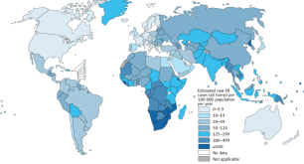
A situação global de TB
Número estimado de casos
Número estimado de mortes
8,6 milhões (8,3-9,0 milhões)
0,5 milhões de crianças
2,9 milhões de mulheres
1,3 milhões
(1,0-1,6 milhões)*
74 000 crianças
410 000 mulheres
Todas as formas de TB
1,1 milhões
(1,0-1,2 milhões)
(13% dos casos)
TB associada a VIH
320 000 (300 000-340 000)
TB multirresistente
450 000 (300 000-600 000)
170 000 (102 000-242 000)
* Incluindo mortes atribuídas a co-infecção com VIH e TB
Fonte: Relatório global sobre tuberculose da OMS, 2013.

Slide 5
Peso da TB em Moçambique
Incidência estimada da TB: 140000 casos em 2012 552 casos/100 000 pessoas
Mortalidade por TB estimada: 13000 casos em 2012 53 casos/100 000 pessoas
Percentagem estimada de casos novos de TB com MDR-TB: 3.5%

Slide 6
O que é a TB?
A TB é uma doença infecciosa que afecta principalmente os pulmões (TB pulmonar), mas que pode também atacar qualquer parte do corpo (TB extrapulmonar)
Uma pessoa com
TB pulmonar pode infectar
outras pessoas

Slide 7
Sintomas de TB
O sintoma mais comum da TB pulmonar é uma tosse produtiva que dura mais de 2 semanas.
Outros sintomas respiratórios podem incluir dispneia, dor no peito e hemoptise (tosse com sangue).
As pessoas com TB podem também perder o apetite, perder peso, ter febre ou suores nocturnos ou sentir cansaço.
Os sintomas podem variar dependendo da idade da pessoa, do estado de VIH e do local da doença (pulmonar ou extrapulmonar).

Slide 8
Tratamento da TB
A TB tem cura.
O regime de tratamento padrão da TB inclui 4 agentes de primeira linha (rifampicina, isoniazida, etambutol e pirazinamida).
Os doentes que foram tratados anteriormente para TB e que apresentam recorrência devem ser submetidos a testes de susceptibilidade a antimicrobianos (TSA) para que o seu regime de tratamento possa ser ajustado e optimizado.
Um tratamento de TB mal gerido pode resultar em resistência ao fármaco. As estirpes de TB resistentes aos fármacos podem ser transmitidas a outras pessoas.
Os doentes com formas de TB resistentes a rifampicina requerem um tratamento mais longo (até 2 anos) com agentes de segunda linha dispendiosos que têm efeitos secundários mais graves.

Slide 9
TB resistente a medicamentos
TB resistente a rifampicina (RR-TB) com resistência à rifampicina, detectada utilizando métodos genotípicos ou fenotípicos, com ou sem resistência a outros agentes anti-TB (nova definição).
TB multirresistente (MDR-TB) é TB com resistência a pelo menos isoniazida e rifampicina.
TB extensivamente resistente (XDR-TB) é MDR-TB com resistência a uma fluoroquinolona e a pelo menos um de três agentes de segunda linha injectáveis (amicacina, capreomicina ou canamicina).

Slide 10
Transmissão do bacilo de TB
A Mycobacterium tuberculosis é quase sempre transmitida por doentes que sofrem de doença pulmonar activa.
Uma pessoa com TB expele bacilo em pequenas gotas de secreções respiratórias.
As secreções evaporam-se rapidamente, deixando “núcleos de gotas” com menos de 5 μm de diâmetro.
Os núcleos de gotas deste tamanho contêm 1-3 bacilos e podem permanecer no ambiente por um longo período de tempo.
Após a inalação, os núcleos de gotas são capazes de viajar até às profundidades dos pulmões e causar uma infecção.

Slide 11
Factores de risco de infecção
Aproximadamente um terço da população global está infectada com bacilo de TB: a infecção é diferente do que sofrer de TB activa.
O risco de uma pessoa contrair uma infecção por TB depende do tempo em que a pessoa esteve exposta a alguém com TB pulmonar, da intensidade da exposição, bem como da força do sistema imunitário da pessoa.

Slide 12
Factores de risco para contrair a doença
Apesar de um terço da população mundial estar infectada com TB, apenas 10% das pessoas imunocompetentes que estão infectadas irão desenvolver TB activa durante a sua vida.
O desenvolvimento da doença depende da susceptibilidade do indivíduo, que pode ser influenciada por condições que afectam o sistema imunitário, bem como por outras co-morbidades.
Ser seropositivo para o VIH aumenta o risco de se contrair TB: as pessoas com VIH que também estão infectadas com TB têm um risco anual de 10% de desenvolver TB activa.

Slide 13
Função dos laboratórios de TB
A rede de laboratórios de TB desempenha um papel fundamental no controlo da TB, fornecendo:
Confirmação bacteriológica de TB e de TB resistente aos fármacos
Monitorização do progresso do tratamento
Apoio a estudos de vigilância (por exemplo, inquéritos sobre a resistência a fármacos e inquéritos de prevalência).

Slide 14
Políticas de diagnóstico da OMS desde 2007
Ano | Tecnologia | Tempo de realização do trabalho | Aumento da sensibilidade
Antes de 2007 | Microscopia Ziehl-Neelsen; cultura sólida | ZN: ˂ 24 h LJ: 30-60 dias | Linha de base: ZN:50-60% LJ: 70-80%
2007 | Cultura em meio líquido/TSA; determinação rápida de espécies | MGIT: 15-30 dias | +10% em comparação com a cultura em meio sólido Löwenstein-Jensen
2008 | Ensaio de sonda genética: em 2008, utilizado apenas para cultura ou amostras com baciloscopia positiva | ˂ 24 h | TSA apenas para rifampicina (RIF) e isoniazida (INH)

Slide 15
Políticas de diagnóstico da OMS desde 2007
Ano | Tecnologia | Tempo de reali-zação | Aumento da sensibilidade
2009 | Microscopia de fluorescência com LED | ˂ 24 h, geralmente em lotes | +10% em comparação com microscopia Ziehl-Neelsen
Condicional 2009 | Métodos não comerciais para cultura e TSA [Método de susceptibilidade a fármacos observada microscopicamente (MODS), Indicador de redução e oxidação colorimétricas (CRI), Ensaio de nitrato redutase (NRA)]: A serem utilizados ao abrigo de um programa e de condições operacionais claramente definidos em laboratórios de referência e ao abrigo de protocolos laboratoriais rigorosos | 15-30 dias | Apenas TSA de primeira linha
Aprovado 2010, actualizado em 2013 | Xpert MTB/RIF | < 2 horas | +40% em comparação com microscopia Ziehl-Neelsen

Slide 16
Microscopia
É recomendada microscopia para TODOS os níveis de laboratórios (ou seja, níveis periféricos, centrais e de referência).
A microscopia pode ser feita de forma segura com precauções de biossegurança mínimas.
A microscopia tem uma sensibilidade limitada, que é adicionalmente reduzida em crianças e indivíduos seropositivos para VIH.
A microscopia é necessária para monitorizar as respostas à terapia anti-TB.
A OMS recomenda que, em todas as instalações, seja utilizada a microscopia de fluorescência com LED para substituir a microscopia de campo luminoso convencional e a coloração de Ziehl-Neelsen.

Slide 17
Cultura
É recomendada a cultura para laboratórios de referência nacional ou regional.
Tanto a cultura em meio sólido como a cultura em meio líquido são recomendadas pela OMS, mas requerem um alto nível de precauções de biossegurança.
A cultura em meio líquido é mais dispendiosa que a cultura em meio sólido, mas é mais sensível e os resultados ficam disponíveis mais rapidamente.
Recomenda-se uma rápida identificação das espécies.
A cultura (em meio sólido ou líquido) é necessária para monitorizar o tratamento de doentes com MDR-TB.

Slide 18
Teste de susceptibilidade a antimicrobianos (TSA)
O TSA é recomendado para laboratórios de referência nacional ou regional.
O TSA o requer um alto nível de precauções de biossegurança.
Em vários ambientes e grupos de doentes, a resistência à rifampicina é um bom indicador de MDR-TB.
O TSA para fármacos de segunda linha deve ser realizado em todos os doentes com MDR-TB.
O TSA para fármacos de segunda linha é necessário para confirmar ou excluir XDR-TB.

Slide 19
Ensaio de sonda genética (LPA)
LPA é recomendado para laboratórios de referência nacional ou regional para detectar resistência isolada à rifampicina ou em combinação com isoniazida.
É recomendada a utilização de LPA apenas em amostras com baciloscopia positiva e em isolados de M. tuberculosis em cultura.
LPA requer pelo menos 3 áreas de trabalho separadas para evitar contaminação cruzada.
LPA requer níveis moderados a elevados de precauções de biossegurança.
LPA não pode ser utilizado para monitorizar o tratamento.
Não se recomenda a realização de LPA para TSA de segunda linha; continua a ser necessário o TSA fenotípico para detectar XDR-TB.

Slide 20
Ensaio do Xpert MTB/RIF
O ensaio do Xpert MTB/RIF é adequado para todos os níveis de laboratórios onde se encontra disponível uma infra-estrutura apropriada e onde existe um volume de casos que corresponde à capacidade do instrumento.
O teste detecta tanto a TB como a resistência à rifampicina.
Ele pode ser usado como um teste único de diagnóstico.
O teste requer uma fonte de alimentação eléctrica estável e ininterrupta, calibração anual dos módulos e uma temperatura ambiente entre 15 e 28 °C. Os cartuchos e reagentes devem ser armazenados de 2-28 °C.
O teste não pode ser utilizado para monitorizar o tratamento
É necessário um TSA para confirmar a resistência a outras drogas além da rifampicina.

Slide 21
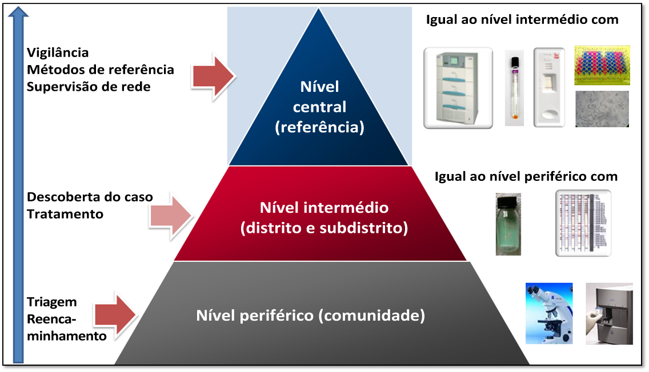
Uma rede de laboratórios funcional, separada por níveis, é um componente chave para o controlo de TB

Slide 22
Laboratório Distrital (periférico)
Laboratórios periféricos:
Estão situados dentro de um posto de saúde ou de um hospital
Possuem serviços limitados para diagnóstico de TB, que podem incluir:
Colheita de amostra de expectoração
Microscopia do esfregaço de expectoração
Testes Xpert MTB/RIF
Devem participar em programas de garantia externa da qualidade (GEQ)

Slide 23
Laboratório Provincial (intermédio)
Laboratórios de nível intermédio:
Encontram-se em hospitais provinciais
Possuem serviços ampliados para diagnóstico de TB, que podem incluir:
Colheita de amostra de expectoração
Microscopia do esfregaço de expectoração
Testes Xpert MTB/RIF
Cultura e identificação de M. tuberculosis
LPA
Fornecem apoio aos laboratórios periféricos
Fornecem reagentes e materiais
Oferecem formação, supervisão, AEQ de baciloscopia e testes Xpert MTB/RIF.

Slide 24
Laboratório de Referência (central)
Laboratórios centrais:
Encontram-se ao nível do país ou da província
Fornecem serviços abrangentes para diagnóstico de TB, que podem incluir:
Colheita de amostra de expectoração
Microscopia do esfregaço de expectoração
Testes Xpert MTB/RIF
LPA
Cultura e identificação de M. tuberculosis
TSA para drogas de primeira e segunda linha
Fornecem apoio à rede de laboratórios
Organizam e participam em formações, fornecem supervisão e AEQ de baciloscopia e Xpert MTB/RIF; oferecem aconselhamento sobre aquisição de insumos
Participam em outras actividades
Participam em pesquisa operacional, vigilância da resistência aos medicamentos e SLMTA.

Slide 25
Resumo
A TB é uma doença infecciosa que afecta principalmente os pulmões, mas que pode afectar qualquer parte do corpo.
Apesar de um terço da população mundial estar infectada, apenas 10% das pessoas imunocompetentes que estão infectadas com TB irão desenvolver TB activa durante a sua vida. Ser seropositivo aumenta o risco de contrair TB: as pessoas infectadas com VIH e TB concomitantemente têm um risco anual de 10% de desenvolver TB activa.
A OMS recomenda a utilização do ensaio do Xpert MTB/RIF para diagnosticar TB pulmonar e, em amostras seleccionadas, para diagnosticar TB extrapulmonar.
A rede de laboratórios de TB desempenha uma função essencial no controlo de TB e é geralmente organizada em 3 níveis: central, intermédio e periférico. Cada nível possui tarefas técnicas ou de gestão (ou ambas) bem definidas.
Desde 2007, a OMS aprovou diferentes tecnologias e definiu, para cada tecnologia, o nível adequado de implementação dentro da rede de laboratórios.

Slide 26
Questões
Como é a TB transmitida e que factores influenciam o risco de infecção?
Quais as recomendações da OMS para a utilização do ensaio do Xpert MTB/RIF?
Para que tipo de amostra a OMS recomenda a utilização de testes de LPA?
Descreva a organização geral da rede de laboratórios de TB e em que níveis devem ser utilizados os diferentes testes de diagnóstico.

Slide 27
Agradecimentos
O Pacote de Treinamento Xpert MTB/RIF foi desenvolvido por um consórcio de parceiros do GLI, incluíndo FIND, KNCV, US CDC, USAID, TB CARE I e WHO, com financiamento da USAID.
Os módulos se baseiam em materiais originalmente desenvolvidos por FIND, KNCV e Cepheid.
A tradução desse material foi possível graças à Foundation for Innovative New Diagnostics, com o apoio financeiro do Plano de Emergência do Presidente para Auxílio a AIDS (PEPFAR) através do Centro de Controle e Prevenção de Doenças (CDC) sob os termos do Acordo Cooperativo Número U2GPS002746.

